Slide 1

비디오 게임시장의 트렌드
AI_16_김경수

Slide 2
목적
지역에 따라 선호하는 게임의 장르가 다를까?
연도별 출시되는 게임의 트렌드가 있을까?
판매량이 많은 게임은 어떤 특징을 갖고 있을까?
우리는 게임 개발을 어느 방향으로 진행해야 할까?

Slide 3
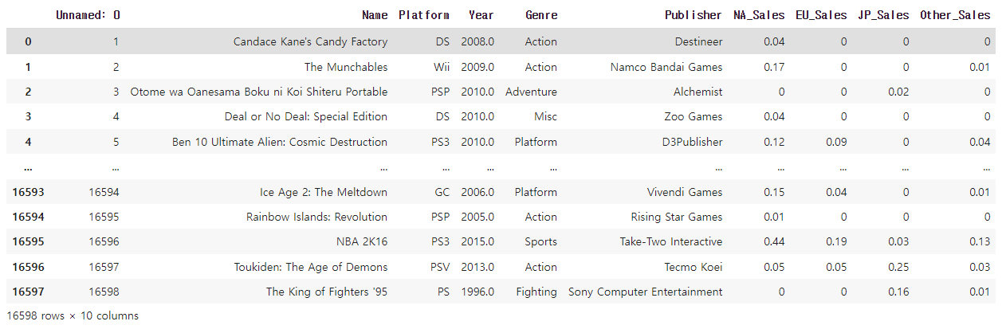
데이터 처리

Slide 4
데이터 처리
데이터의 타입
결측치 처리
데이터 정렬
불필요한 컬럼 제거 및 필요한 컬럼 생성

Slide 5
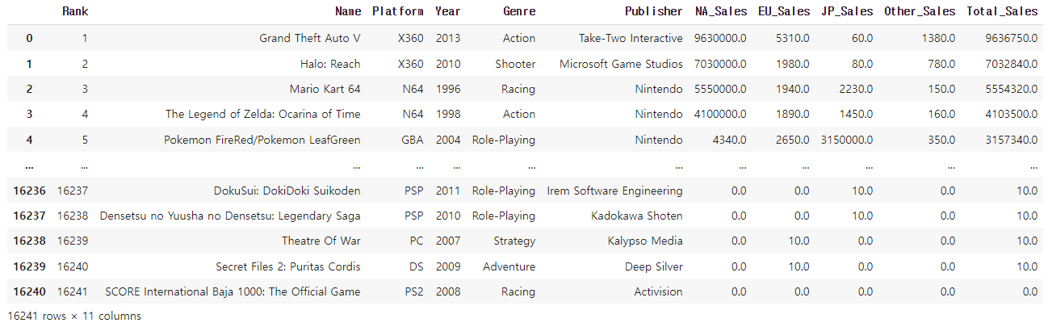
데이터 처리

Slide 6
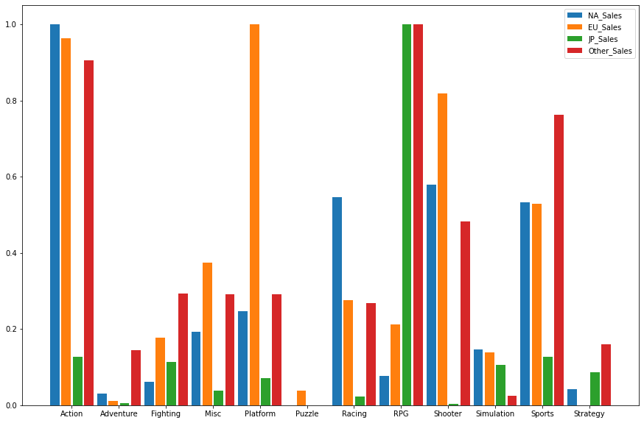
1. 지역에 따라 선호하는 게임의 장르가 다를까?
액션 게임이 대부분 지역에서 선호함
액션게임을 제외하고는 각기 다른 선호도
일본지역은 RPG를 제외하면 낮은 선호도
플랫폼 장르는 유럽에서만 선호함
지역에 따른 장르 선호도

Slide 7
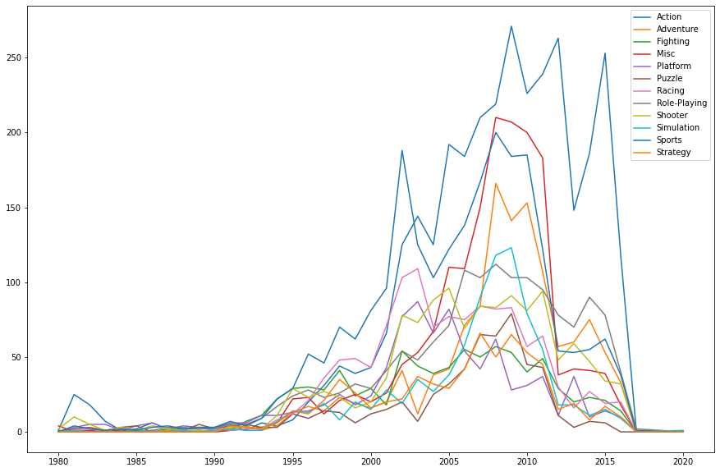
2. 연도별 출시되는 게임의 트렌드가 있을까?
1995년도 이후부터 게임 개발 증가
2000년대 초까지 스포츠
2000년대 초 이후 액션 장르
2010년대 중반 전체적인 비디오게임의 수 감소
연도별 출시된 게임

Slide 8
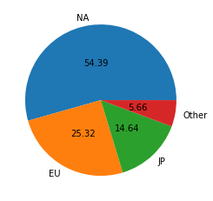
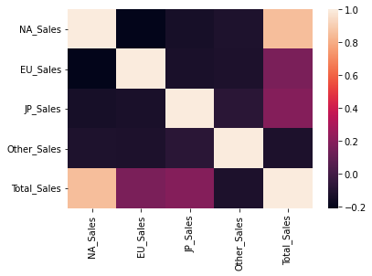
3. 판매량이 많은 게임은 어떤 특징을 갖고 있을까?
판매량 상관관계 히트맵
시장 점유율

Slide 9
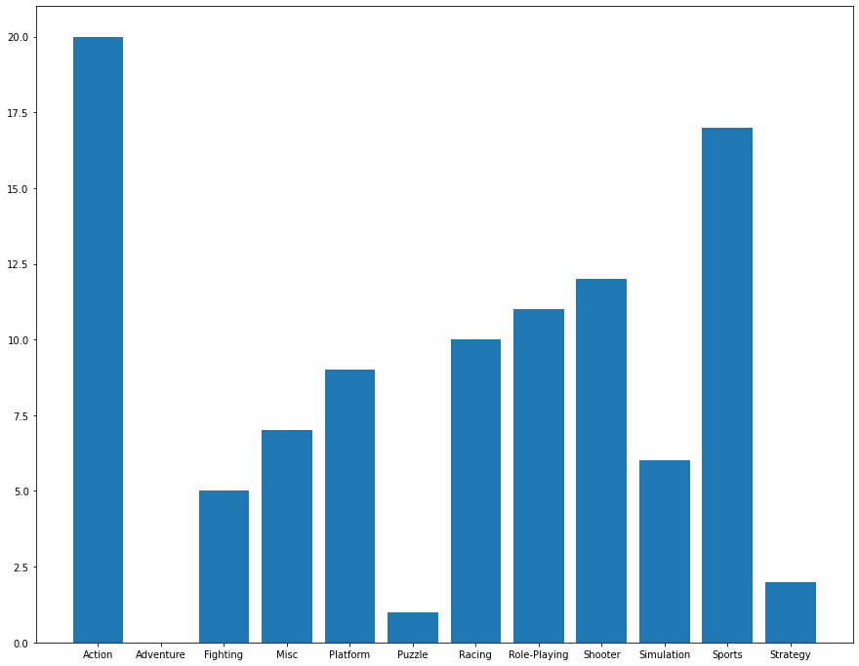
3. 출고량이 많은 게임은 어떤 특징을 갖고 있을까?
액션, 스포츠 장르의 순서로 게임이 가장 많음
모험, 퍼즐, 전략 장르의 게임은 부족
나머지 장르는 대부분 비슷
상위 100개의 게임 장르

Slide 10
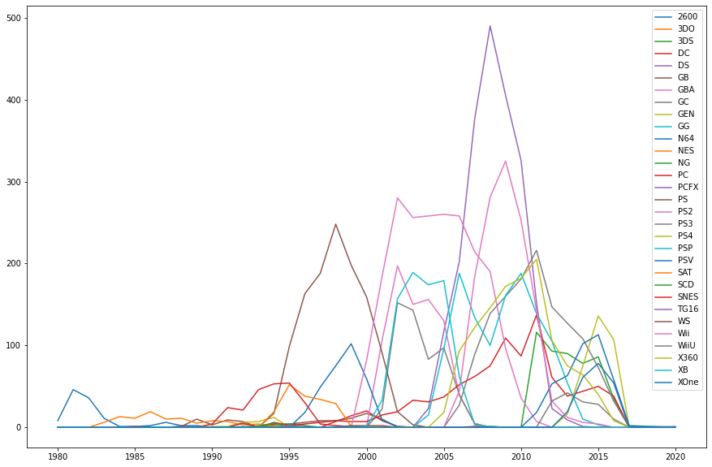
4. 우리는 게임 개발을 어느 방향으로 진행해야 할까?
대부분의 플랫폼이 고점을 찍고 하락
플랫폼마다 수명이 있음
PC의 경우 지속적으로 발매
연도별 출시 플랫폼

Slide 11
4. 우리는 게임 개발을 어느 방향으로 진행해야 할까?

Slide 12
결론
북미 지역의 시장이 전체 시장에 큰 영향을 미친다.
게임을 만든다면 액션/슈팅/스포츠 장르의 게임이 적절하다.
일본시장의 경우는 RPG게임이 적절하다.

Slide 13
감사합니다
AI_16_김경수

